Slide 1
Технологія різання фанери та ДВП. Інструменти для ручної обробки різанням фанери та ДВП: мілкозуба ножівка, лобзик. Прийоми пиляння.
Проєкт “Підставка під горнятко”
5клас

Slide 2
Мета уроку:
Формувати поняття про процес різання та уявлення про технологію пиляння фанери і ДВП;
ознайомити з будовою і призначенням лобзика і дрібнозубої ножівки;
Ознайомити з прийомами пиляння.
Розвивати просторову уяву і логічне мислення навички самоконтролю.
Виховувати культуру праці та відповідальність.

Slide 3
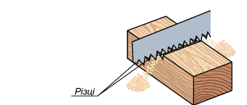
Основний принцип технологічного процесу різання
Деревину обробляють за допомогою різноманітних інструментів: ножів, пилок, стамесок, доліт.
Усі ці інструменти мають важливу особливість — їхні різці мають форму клина.
Під дією прикладеної до інструмента сили різець заглиблюється в деревину, розколюючи або розриваючи її. Цей процес називають різанням.
Унаслідок заглиблення вузенького клина в деревину від неї відокремлюються дрібненькі частинки у вигляді тирси. Цей процес називають пилянням. Здійснюють його багаторізцевими різальними інструментами — пилками.

Slide 4
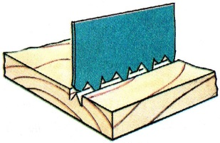
Інструменти для пиляння фанери і ДВП. Їх будова.
Столярна пилка — це металева стрічка з нарізаними на ній з одного боку зубцями. Кожен зубець має форму клина. Між зубцями є проміжки — пазухи.
Під час різання тирса попадає в пазухи, а під час виходу зубців з деревини - висипається назовні.
Місце різання, яке утворилося в деревині, називають пропилом.
Утворення пропилу.

Slide 5
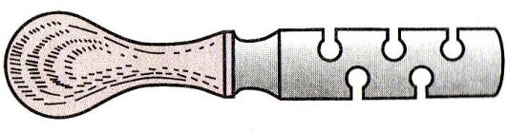
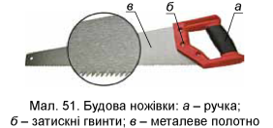
Ножівка
Щоб пиляння і виготовлення виробів були якісними, зубці пилки добре загострюють. А щоб полегшити процес пиляння та зменшити витрати сил на його виконання, зубці пилки почергово, один за одним відгинають на певну відстань у протилежні сторони. Цей процес називають розведенням зубців. Виконують його розводкою.
Розводка

Slide 6
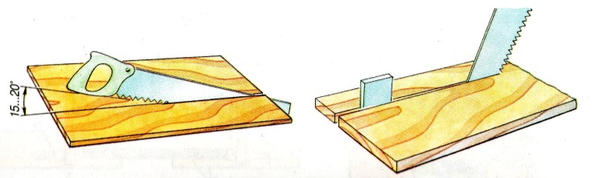
Під час пиляння нахил пилки до поверхні
різання має складати 15...20⁰. Для зменшення
тертя полотна пилки користуються дерев'яним клинком.

Slide 7
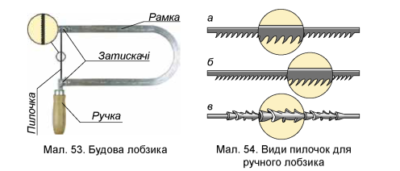
Будова лобзика
Пилочка для лобзика являє собою вузьку сталеву смужку із зубчиками, які спрямовані в один бік. Пилочки розрізняються за шириною полотна та насічкою зубчиків.
Для роботи з товстою фанерою та деревиною використовують широке полотно з крупними зубчиками, а для пиляння тонкої фанери - вузеньке полотно з дрібними зубчиками. Чим дрібніші зубчики, тим довший процес пиляння, але водночас тим краща якість отриманої поверхні.
Щоб підготувати лобзик до роботи, пилочку закріплюють у нижньому затискачі так, щоб зубчики були спрямовані в бік ручки.

Slide 8
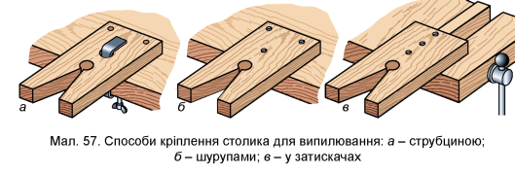
Пиляння лобзиком здійснюється за допомогою так званого столика, який кріпиться до столярного верстака. Столик для випилювання - це спеціальна підставка, яка кріпиться до стола для зручності випилювання лобзиком. Він може кріпитися за допомогою струбцини або шурупами. Якщо до столика прикріпити поздовжню пластину, то його кріплення можна здійснити в затискачах верстака.

Slide 9
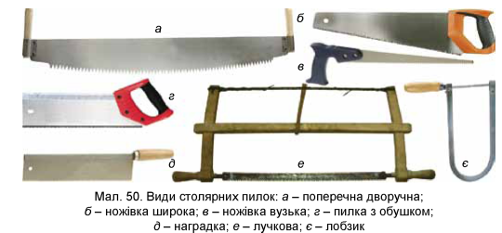
Ручне і механізоване пиляння фанери і ДВП
На сьогоднішній день людську працю полегшують механізовані інструменти, що покращують якість роботи та швидкість виконання. Тому ми розглянемо, яке це ручне пиляння а яке механізоване.
Отож для ручного пиляння фанери та ДВП використовують такі інструменти: ручний лобзик, столярна ножівка, лучкова пилка.

Slide 10
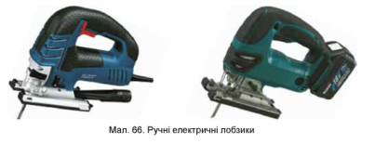
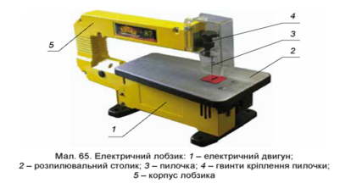
До механізованого належать ручні різномодефікаційні електричні лобзики та електролобзики.

Slide 11
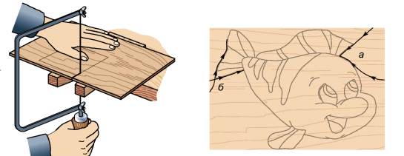
Прийоми пиляння лобзиком
Пиляти лобзиком необхідно повільно та рівномірно. При випилюванні кутів (особливо гострих) зручніше пиляти у двох напрямках.
Внутрішні кути випилюють уздовж сторони кута до його вершини, а зовнішні - уздовж сторони кута від його вершини. У цьому випадку не потрібно змінювати напрямок пиляння, а кут буде випиляний досить чітко.

Slide 12
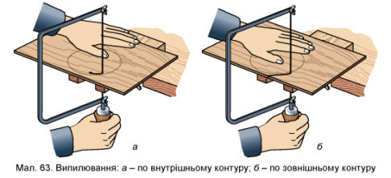
Зовнішні контури слід випилювати із зовнішнього боку від лінії розмічання, а внутрішні - з внутрішнього. Це означає, що лінія розмітки повинна залишатися на заготовці для орієнтації під час подальшої обробки.
Зазор між лінією розмітки і пропилом не повинен перевищувати 0,5 мм. Лінії розмітки після випилювання слугуватимуть межами обробки деталі напилком.
За наявності у заготовки зовнішніх і внутрішніх контурів насамперед випилюють внутрішні контури.
При випилюванні в заготовці внутрішніх контурів у ній необхідно зробити отвори для встановлення в них пилочки. Їх роблять поблизу лінії розмітки, але так, щоб не пошкодити її. Отвори можна просвердлити або зробити за допомогою шила.

Slide 13
Правила техніки безпеки при пилянні лобзиком.
1. Працювати в халаті або фартуху в береті або косинці.
2. На робочому місці мають знаходитися лише необхідні для роботи інструменти й предмети.
3. Користуватися слід лише справним, добре налагодженим інструментом.
4. Випилювальний столик має бути надійно закріплений.
5. У процесі роботи слід сидіти прямо.
6. Пилочку лобзика слід тримати перпендикулярно до заготовки.
7. Пиляти потрібно рівномірно, виконуючи рухи вгору-вниз, не натискаючи сильно на пилочку, щоб вона не зламалася.
8. Пальці рук не можна розміщувати близько та навпроти руху пилочки.
9. Працюючи інструментом, не можна відволікатися і заважати працювати іншим.
10. Забороняється здмухувати тирсу, яка утворилася в результаті пиляння. Прибирати її необхідно щіткою-зміталкою.
11. Після завершення роботи інструменти потрібно покласти у відповідне місце, а робоче місце прибрати.

Slide 14
Домашня робота
1. Опрацювати матеріал презентації.
2. Знати інструменти для пиляння деревини
та їх будову.
Зворотній зв’язок:
освітня платформа Human або ел. пошта valentinakapusta55@gmail.com

Slide 15
Використані ресурси
https://naurok.com.ua/proces-pilyannya-faneri-i-dvp-47710.html

